Slide 2
Международная просветительская акция «Географический диктант» состоится 27 октября в школе №1 Десногорска, регистрация – с 11.00, начало – в 12.00.
Организатор акции – Русское географическое общество. В этом диктант пройдет при содействии госкорпорации «Росатом» в городах нашей страны и за рубежом, где присутствуют отраслевые предприятия и профильные вузы.
Вариант диктанта состоит из двух частей, различающиеся по степени сложности. Первая часть – базового уровня («географический ликбез») – составлена на основе общеизвестных фактов из географии, вторая часть потребует применить образное мышление, системную логику и эрудицию.
За каждый правильный ответ на вопрос участнику начисляется 1 балл, за неправильный – 0 баллов.

Slide 3
«Географический диктант – 2018»
Часть I

Slide 4
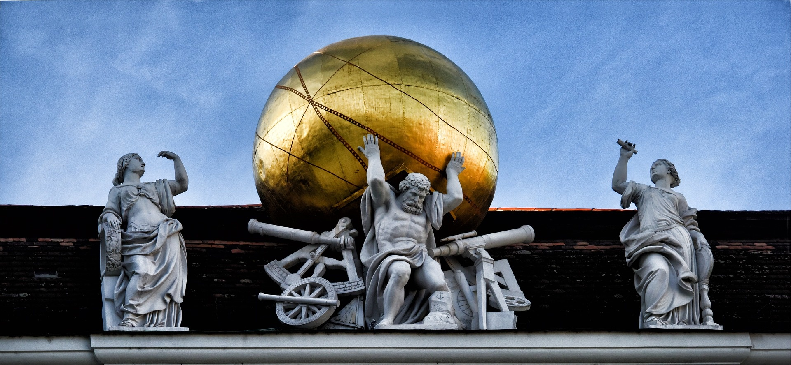
1. Появление именно такого названия словарь Брокгауза и Ефрона объясняет тем, что на обложке этого сборника обычно изображался титан, держащий на плечах земной шар. Как мы называем такое издание?

Slide 5
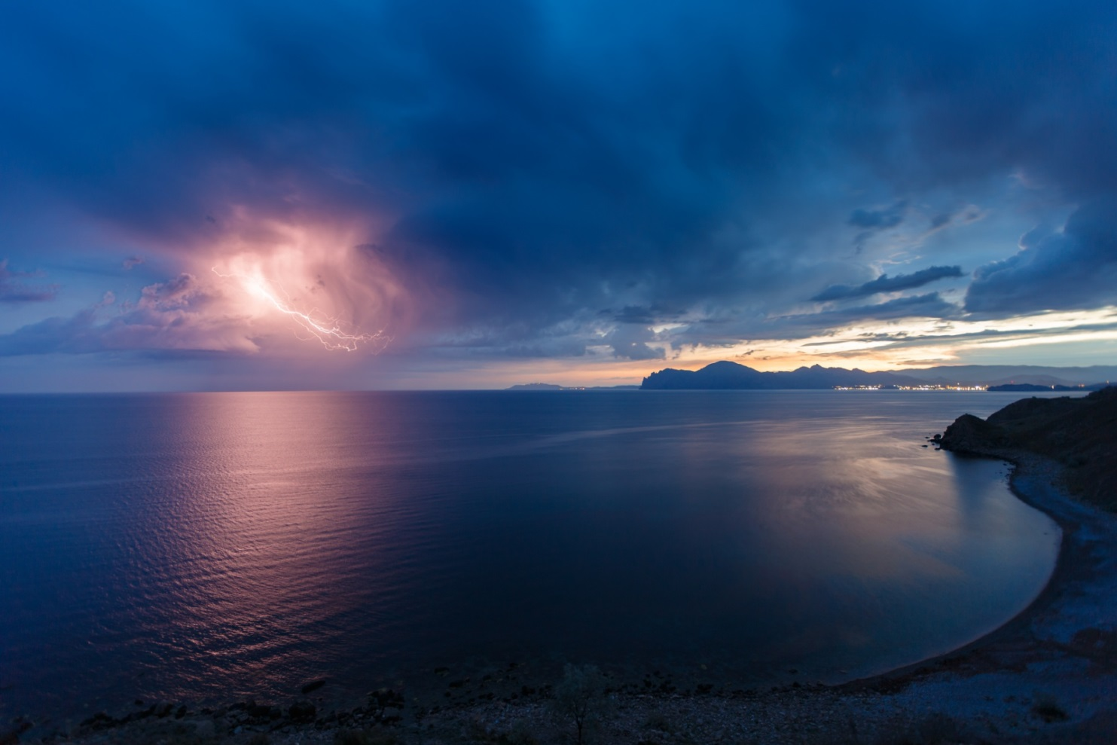
2. На протяжении веков в районе строительства Крымского моста с Чёрным морем это происходило не один раз, впрочем, довольно редко. Последнее из таких редких для него событий произошло в 2012 году. Назовите одним словом, что же случилось с морем.

Slide 6
3. Перед вами условные обозначения нескольких полезных ископаемых. Какой буквой отмечены марганцевые руды?

Slide 7
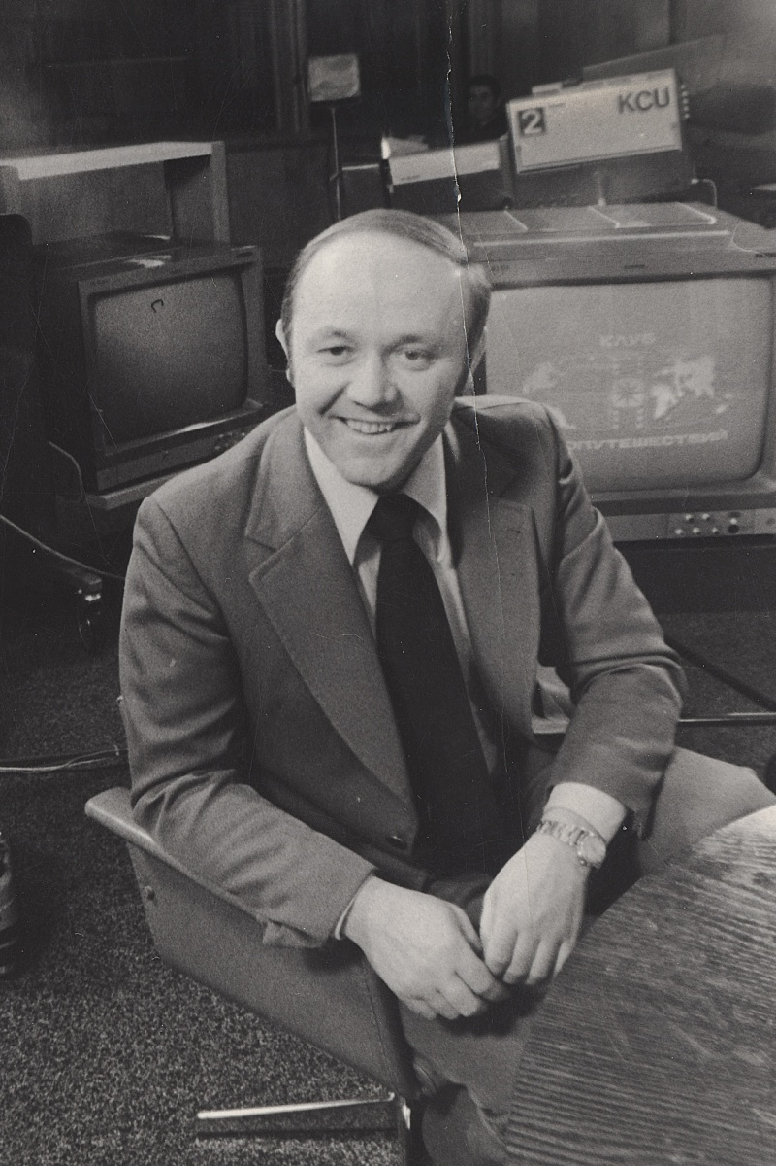
4. 1969 году норвежский путешественник Тур Хейердал пригласил к участию в экспедиции на папирусной лодке «Ра» нашего соотечественника, члена Всесоюзного географического общества Юрия Сенкевича. А ещё до этой экспедиции Сенкевич побывал в Антарктиде и участвовал в подготовке полётов в космос. На какую должность был приглашён Юрий Александрович?
А) кок;
Б) антрополог;
В) врач;
Г) штурман.

Slide 8
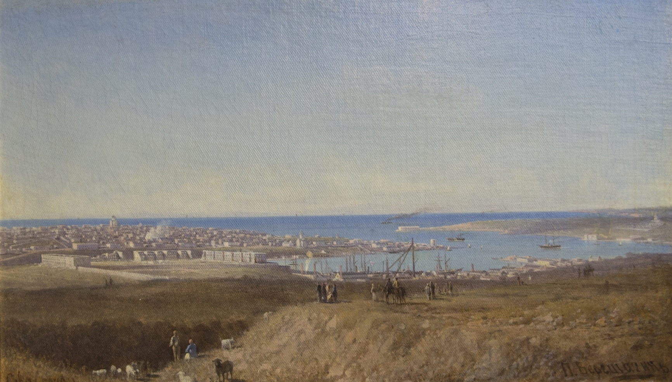
5. На этой картине Петра Верещагина, помимо красивейшей бухты, видна и Константиновская батарея, отреставрированная Русским географическим обществом и открывшаяся в 2017 году для посетителей. Какой город, символ доблести и славы, лежит у подножия холма, с которого написана картина?

Slide 9
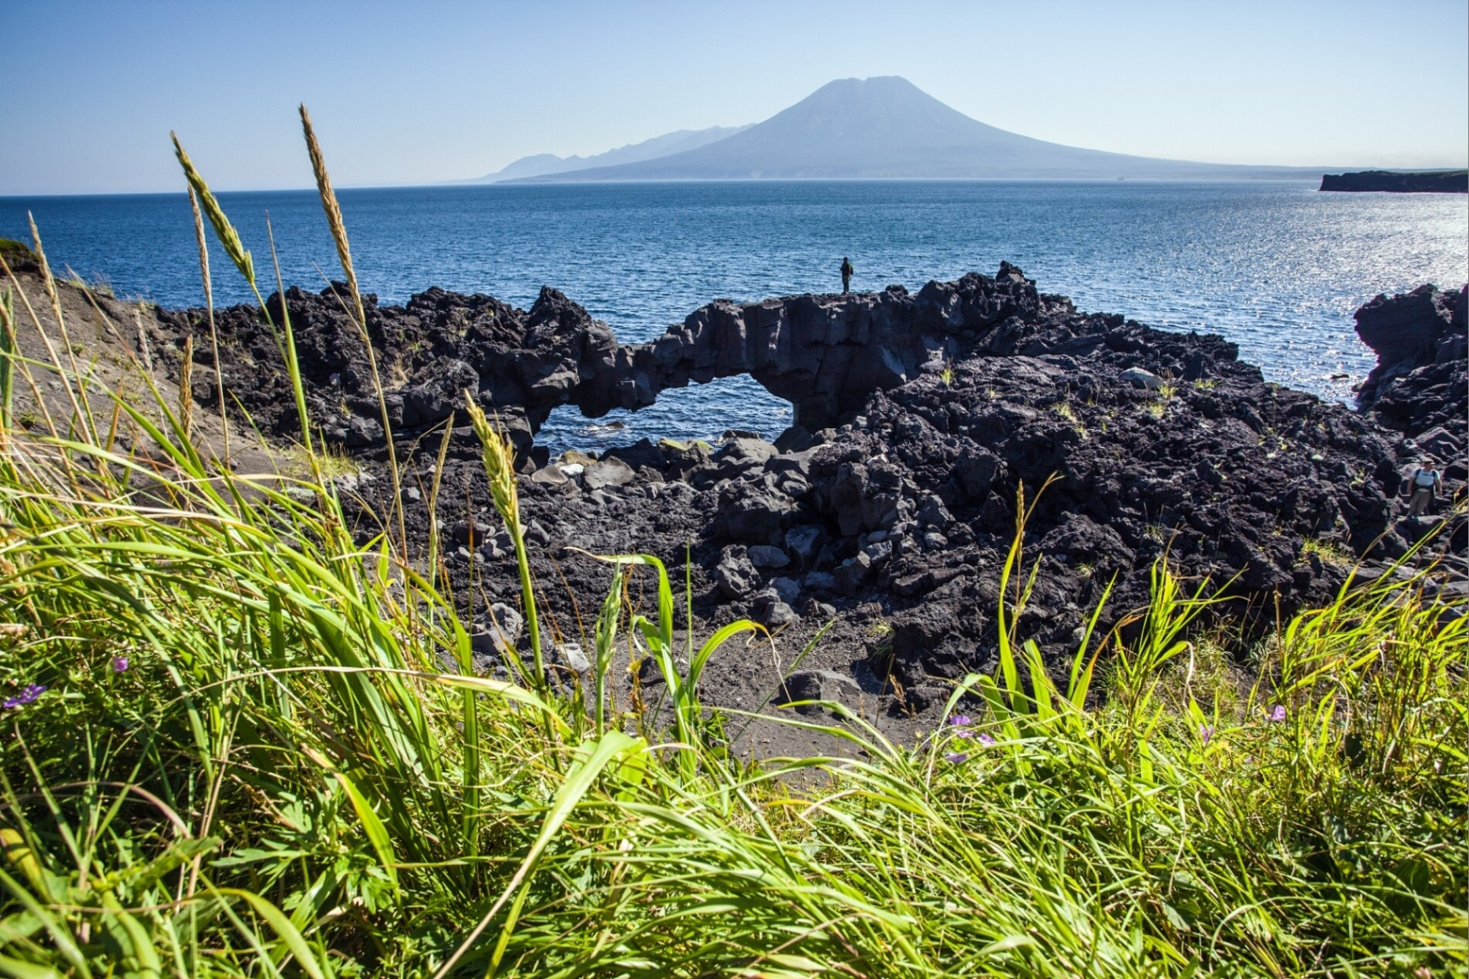
6. На Курильском острове Итуруп находится один из самых высоких водопадов России: высота падения воды – 141 метр. Именем какого былинного богатыря назван этот водопад?

Slide 10
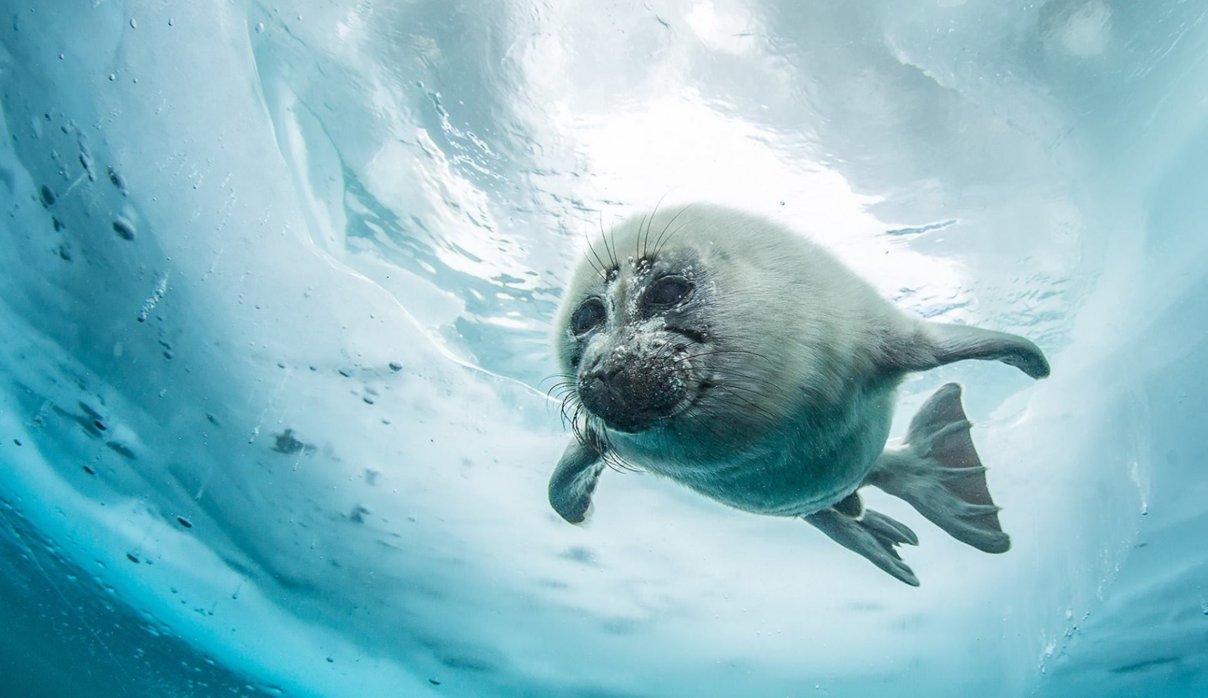
7. В каком российском озере не водится нерпа?
А) Ладожское;
Б) Чудское;
В) Байкал;
Г) Каспийское море.

Slide 11
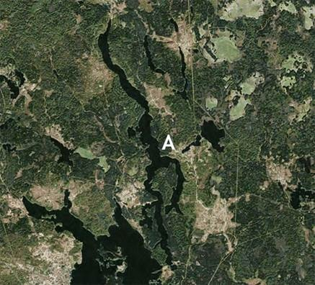
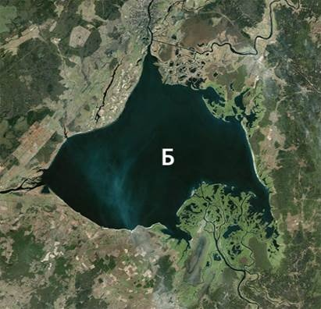
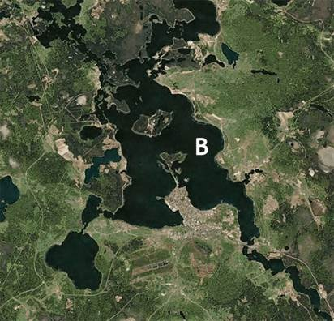
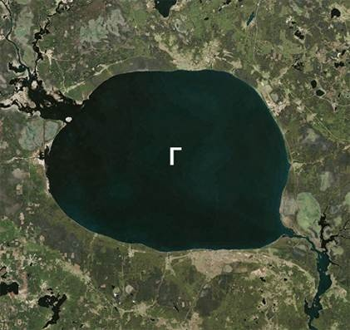
8. Посмотрите на эти изображения и найдите среди них озеро Ужин, что на Валдае.

Slide 12
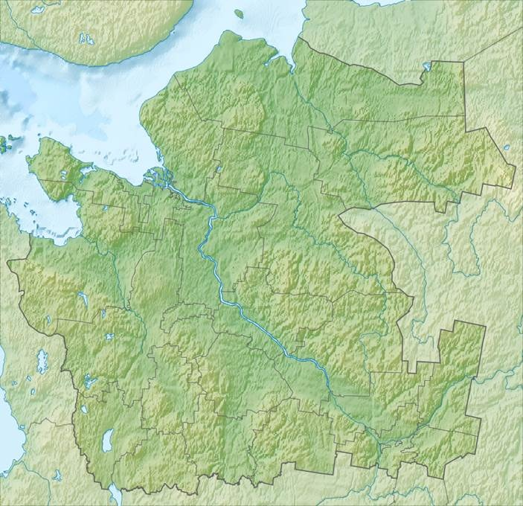
9. В Устюжском летописном своде об этой реке записано: «…и соединяющаяся Юг река с Сухоною рекою вкупе приемлют иное проименование…, потому что слившиеся две реки, расширяющиеся пространством великим, принявши в себя великую реку Вычегду, пространнейши начинают течь в великое море-окиян, в Соловецкую пучину». О какой реке, протекающей по территории Архангельской области, идёт речь?
А) Амур;
Б) Индигирка;
В) Северная Двина;
Г) Печора.

Slide 13
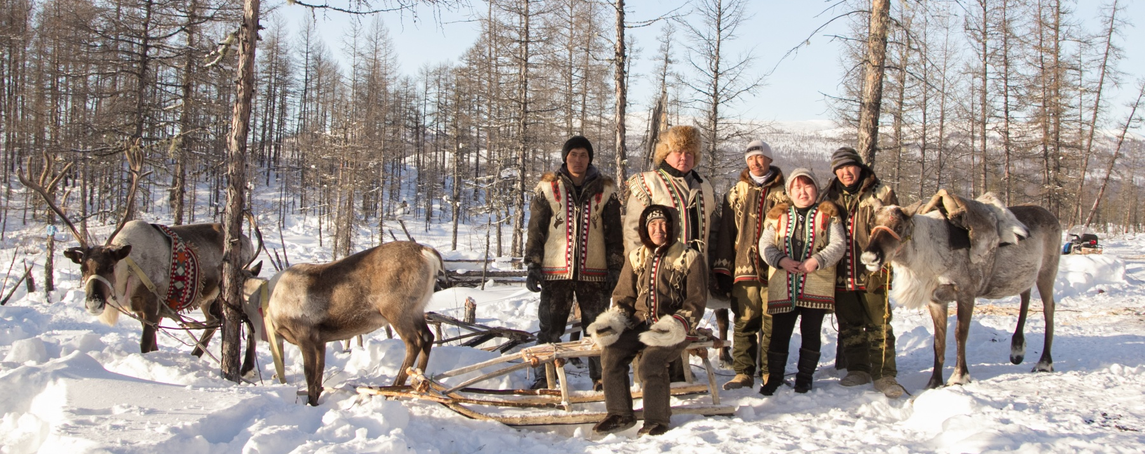
10. Александр Сергеевич Пушкин в стихотворении «Я памятник себе воздвиг нерукотворный…» писал, что о нём будут помнить и гордый внук славян, и финн, и тунгус, и калмык. А как сейчас называется народ, который во времена жизни поэта именовали тунгусами?
А) мордва;
Б) эвенки;
В) татары;
Г) чукчи.

Slide 14
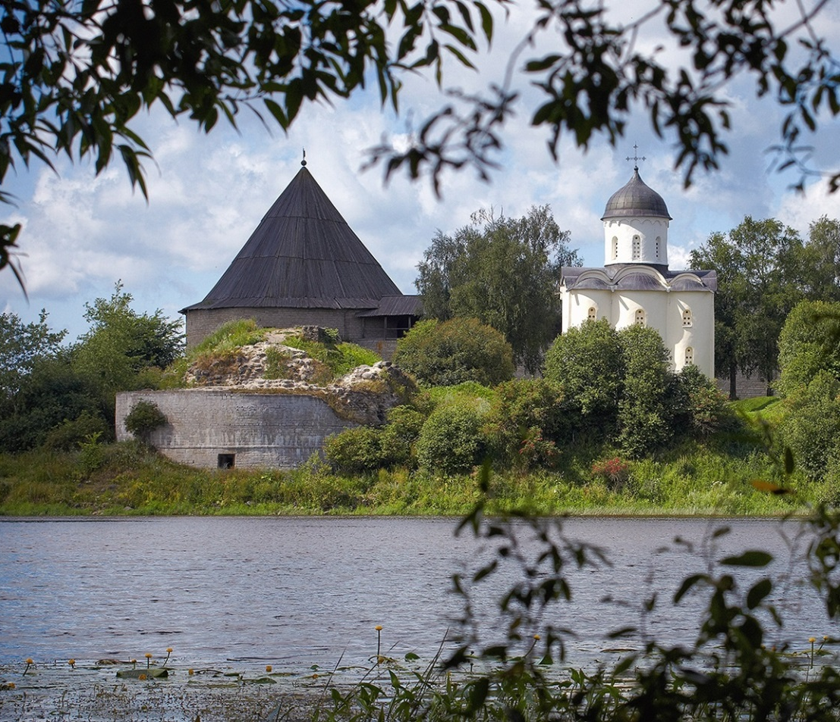
11. Перед вами список населённых пунктов, названия которых состоят из двух слов:
А) Свет;
Б) Ладога;
В) Оскол;
Г) Крым;
Д) Уренгой.
Некоторые из них имеют в названии слово «Старый» или «Старая» (1), некоторые – «Новый» или «Новая» (2). Распределите населённые пункты по двум спискам (помните, что название может быть в двух списках одновременно).

Slide 15
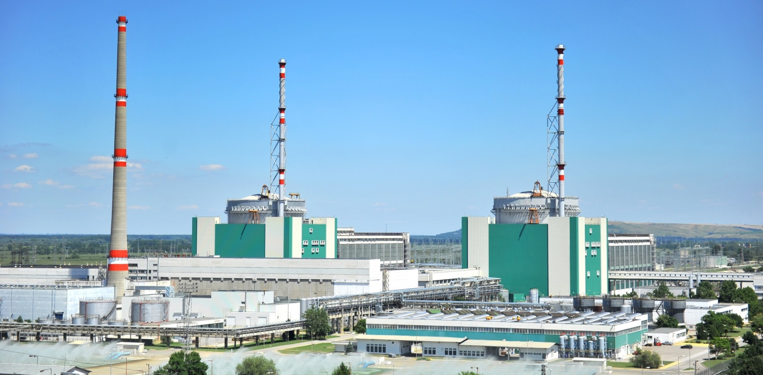
12. Какая страна в 1974 году ввела в эксплуатацию построенную с участием Советского Союза свою первую атомную электростанцию «Козлодуй»?
А) Чехия;
Б) Норвегия;
В) Болгария;
Г) Франция.

Slide 16
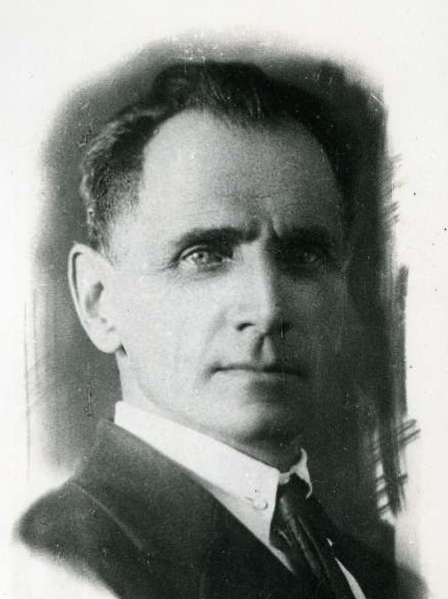
13. Этот русский офицер, писатель и действительный член Императорского Русского географического общества изучал Дальний Восток. Его другом и проводником в экспедициях был нанаец Дерсу Узала. Назовите фамилию исследователя.

Slide 17
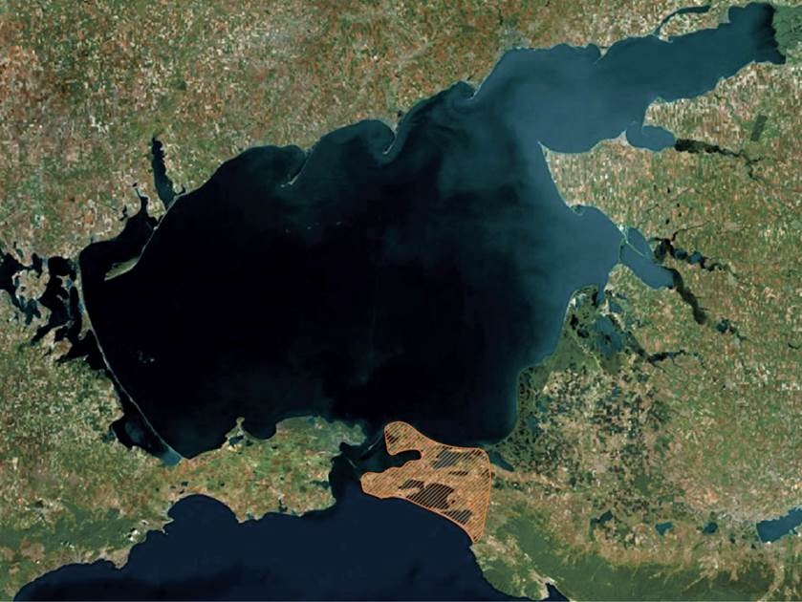
14. На какой полуостров отправлялся в XI веке человек, желавший попасть в Тмутаракань?

Slide 18
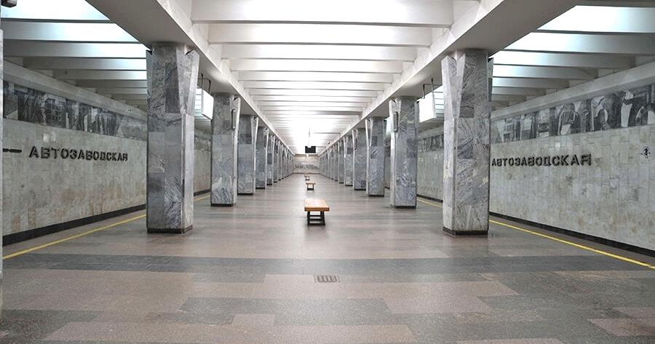
15. В каком российском городе в числе станций метрополитена есть «Чкаловская», «Автозаводская», «Стрелка» и «Буревестник»?

Slide 19
«Географический диктант – 2018»
Часть 2

Slide 20
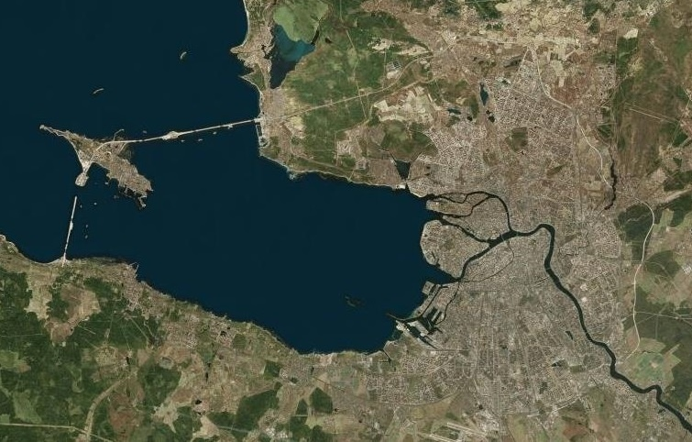
16. Крепость на острове Котлин была заложена Петром I для защиты Северной столицы России. Сейчас это город и именно там находится рейка с горизонтальной чертой, принятой в России за нулевую отметку, относительно которой отсчитываются высоты в нашей стране. О каком городе идёт речь?

Slide 21
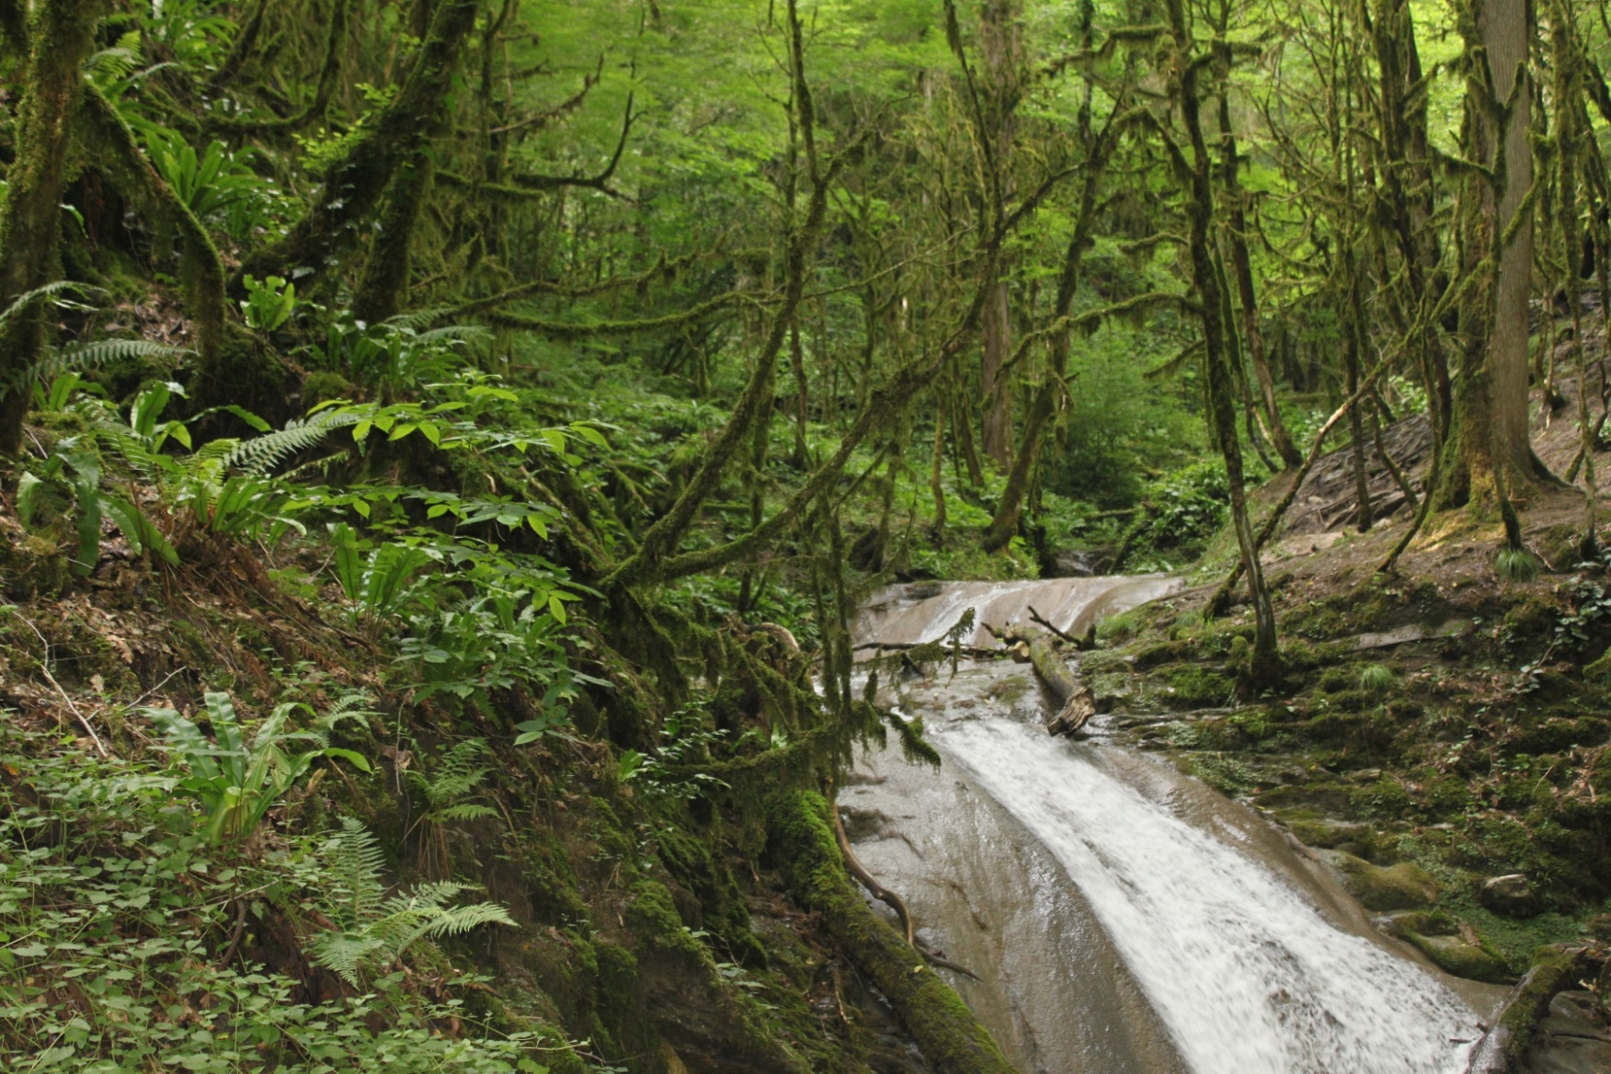
17. В 1931 году уникальная реликтовая тисо-самшитовая роща в Хосте была объявлена заповедной. Микрорайоном какого города является Хоста?

Slide 22
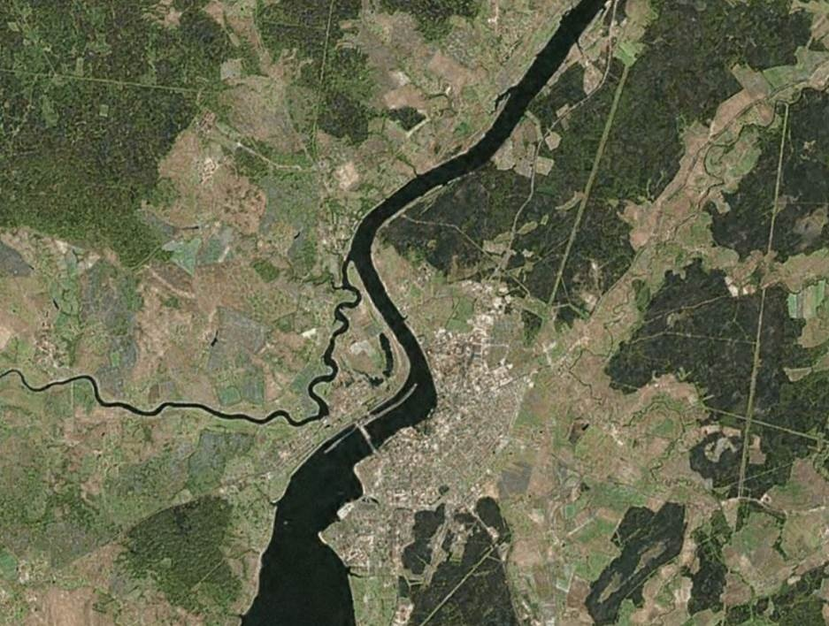
18. Этот древний волжский город возник там, где река изгибается почти под прямым углом. Отсюда, по одной из версий, и название города. Как называется этот город?

Slide 23
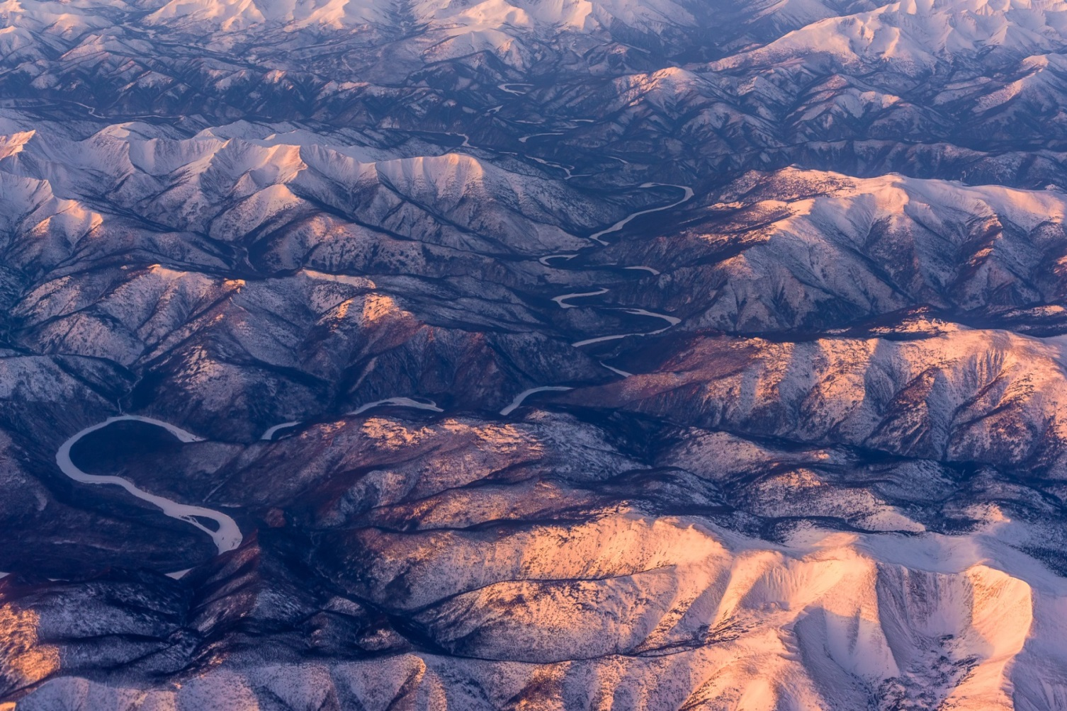
19. Это название объединяет две независимые горные системы – восточную и западную. Высочайшая точка восточной называется Мунку-Сардык, на западе самая высокая – Кызыл-Тайга, их высота более 3000 метров. Как называются эти горы?
А) Верхоянский хребет;
Б) Саяны;
В) Сихотэ-Алинь;
Г) Хребет Черского.

Slide 24
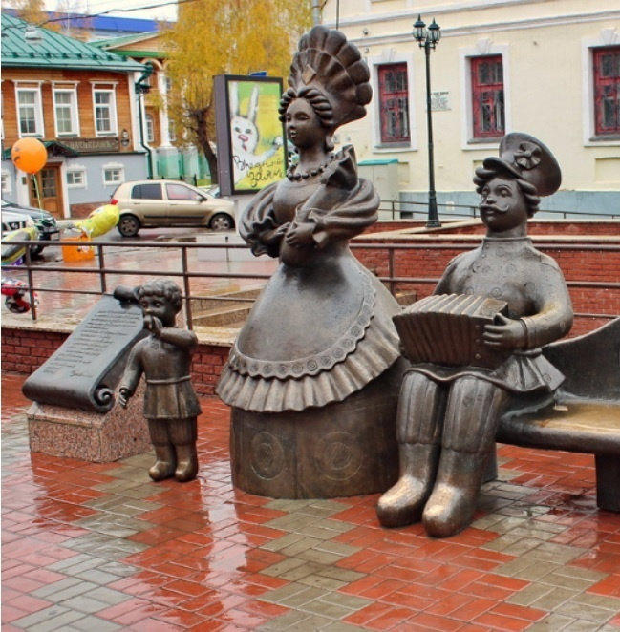
20. Раньше это была слобода на берегу реки Вятки. Теперь – исторический район города Кирова.
На рисунке вы видите скульптурную группу «Семья», установленную в этом месте.
Она выполнена по канонам одного из самых известных художественных промыслов, возникшего именно здесь.
Промысел назван по имени слободы. Как называется слобода?

Slide 25
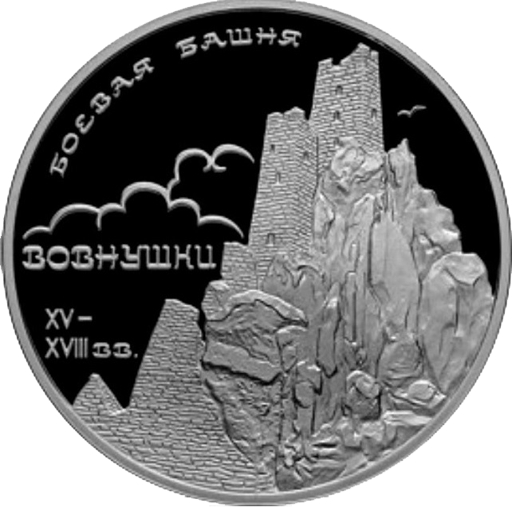
21. На памятной монете Банка России вы видите боевую башню – часть комплекса «Вовнушки», построенного ещё в Средние века. На территории какой республики Российской Федерации находятся «Вовнушки»?
А) Ингушетия;
Б) Алтай;
В) Мордовия;
Г) Тыва.

Slide 26
22. Перед вами таблица, составленная для горного села Архыз в Карачаево-Черкесии, где расположена Специальная астрофизическая обсерватория РАН. Назовите тремя словами, что обозначают числа, соответствующие каждому месяцу и всему году?

Slide 27
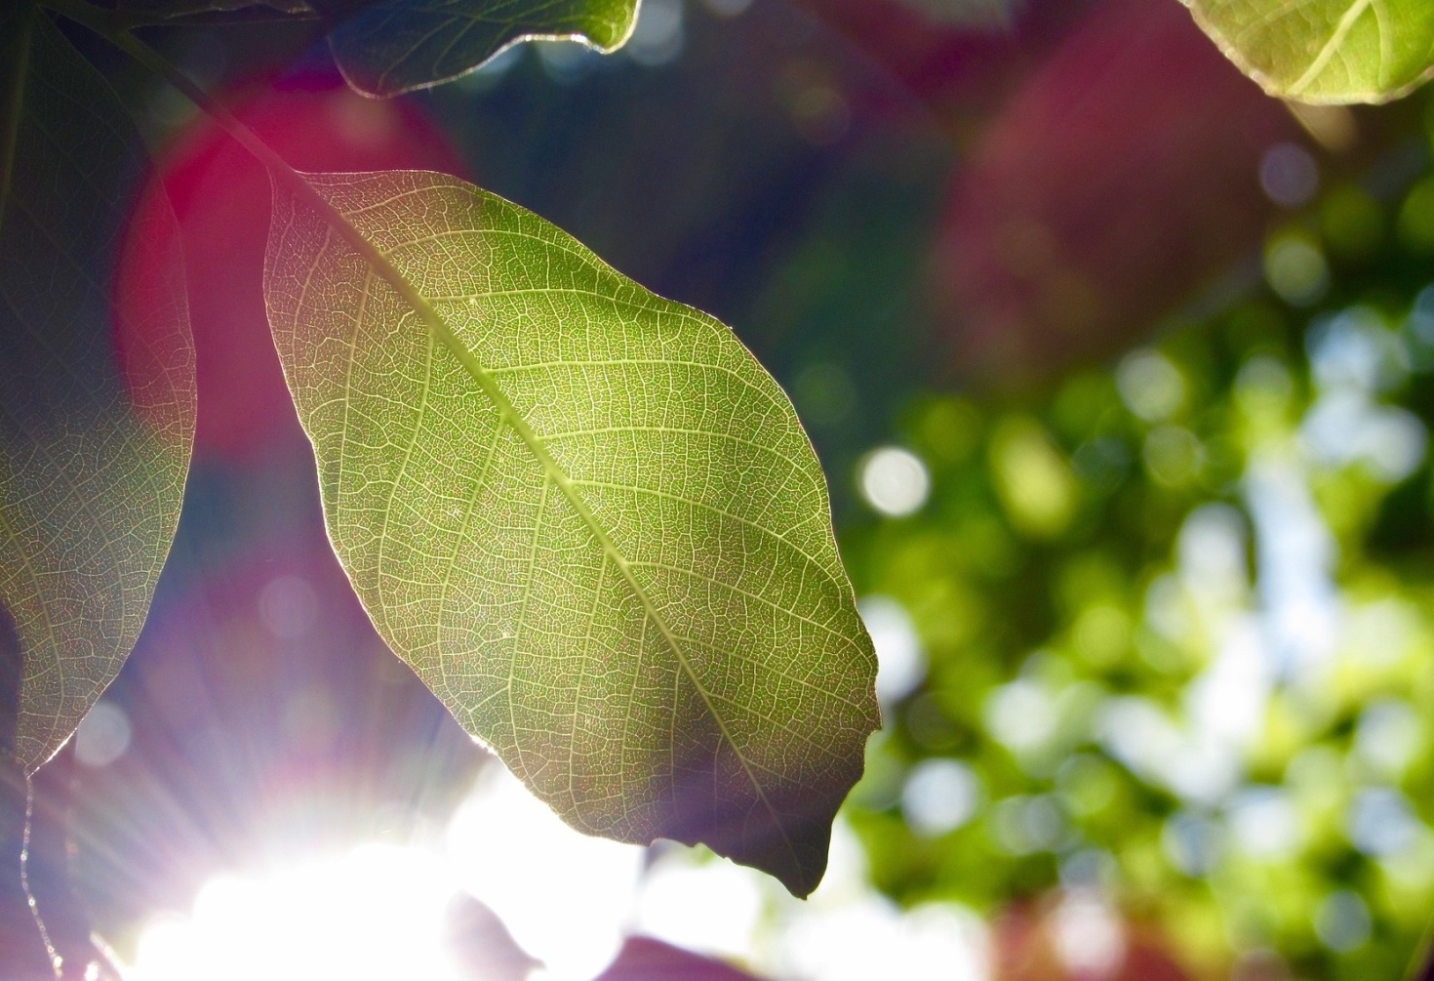
23. Среди многих исследований, проводимых Русским географическим обществом, есть и сбор информации о появлении листьев и окончании листопада, о прилёте птиц и появлении грибов, о первом снеге и последнем заморозке. Как называется наука, изучающая все эти сезонные явления природы, сроки и причины их наступления?
А) криптология;
Б) микология;
В) фенология;
Г) этнология.

Slide 28
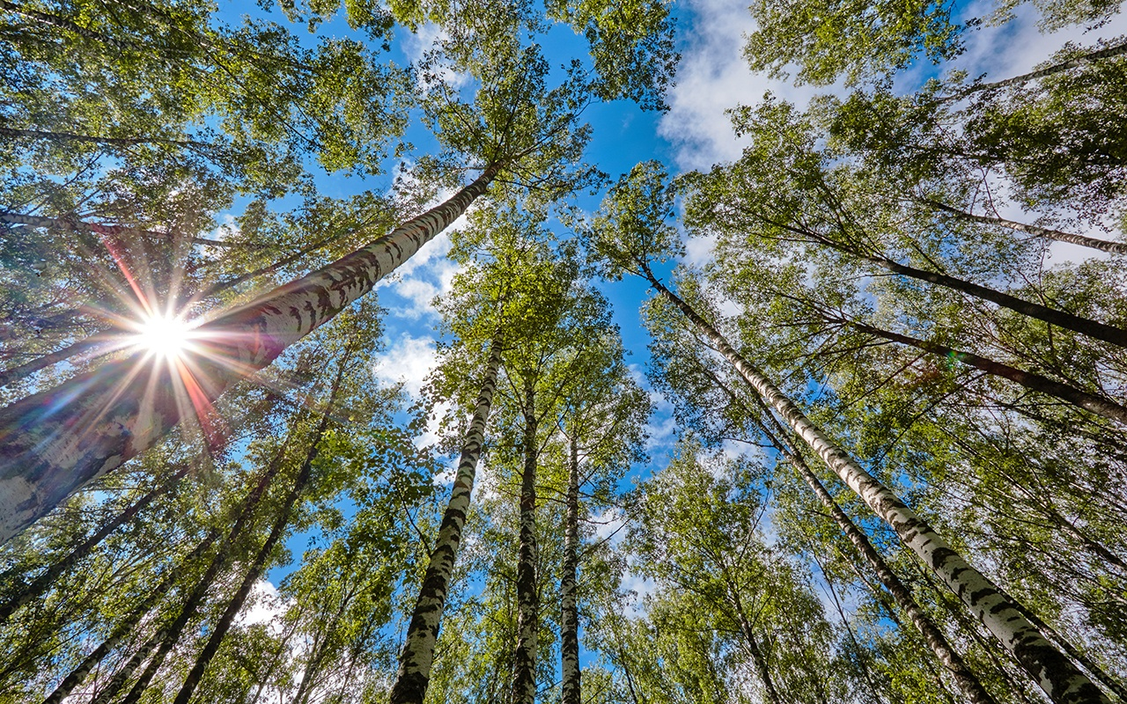
24. «… небо сине, меж берёз дожди косые. Хоть похоже на Россию, только всё же не Россия». Какую страну так описал бард Александр Городницкий?

Slide 29
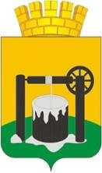
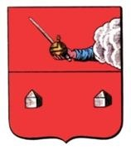
25. По гербам трёх городов и по их названиям можно догадаться, что в разное время их объединяла добыча одного полезного ископаемого. Какого именно?

Slide 30
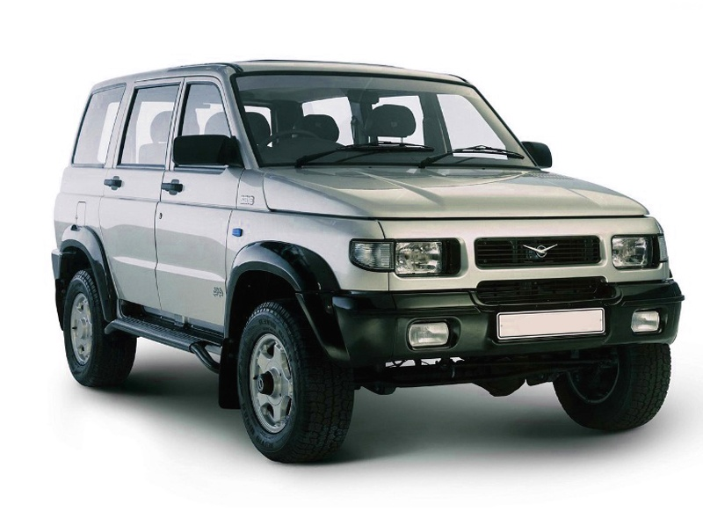
26. Во время Великой Отечественной войны в этот город эвакуировали часть мощностей московского автозавода ЗИС (позже – ЗИЛ). И уже в 1942 году на новом месте выпускалось для фронта до 30 грузовиков в сутки.
После войны производство выросло в отдельный автозавод, производивший грузовики и вездеходы.
Действует завод и сегодня, а одна из моделей вездеходов 2000-х годов носила название «Симбир».
В каком городе работает этот завод?

Slide 31
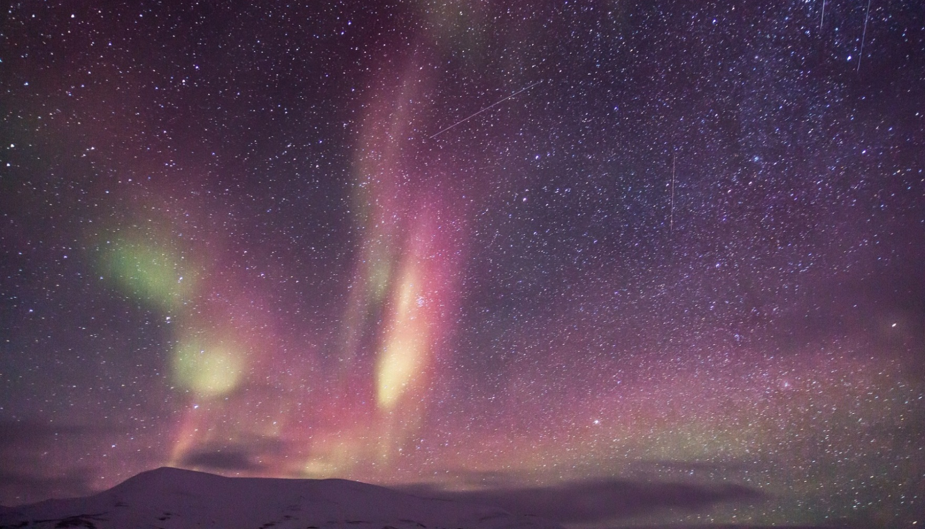
27. Арктика, полярная ночь близится к концу.
В какую сторону света надо смотреть, чтобы увидеть первый луч солнца?
А) север;
Б) юг;
В) запад;
Г) восток.

Slide 32
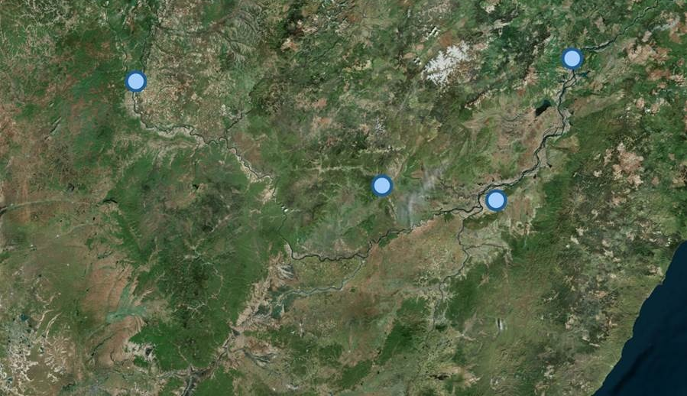
28. Какой из перечисленных ниже городов, центр единственной в России автономной области, не стоит на реке Амур?
А) Биробиджан;
Б) Благовещенск;
В) Комсомольск-на-Амуре;
Г) Хабаровск.

Slide 33
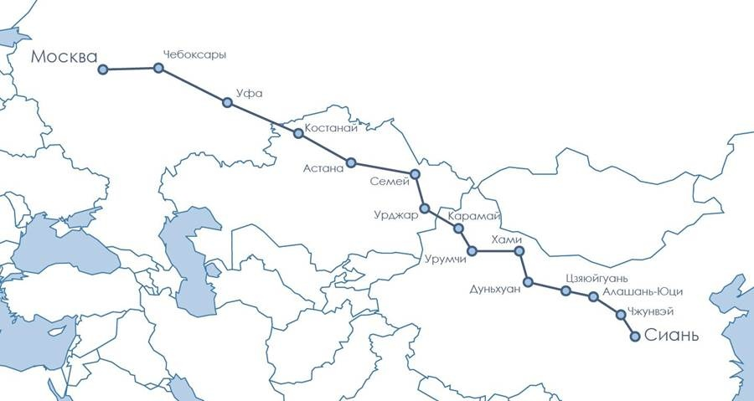
29. Перед вами маршрут ралли, которое проводится вот уже 8 лет.
А в честь какого древнего пути оно названо?

Slide 34
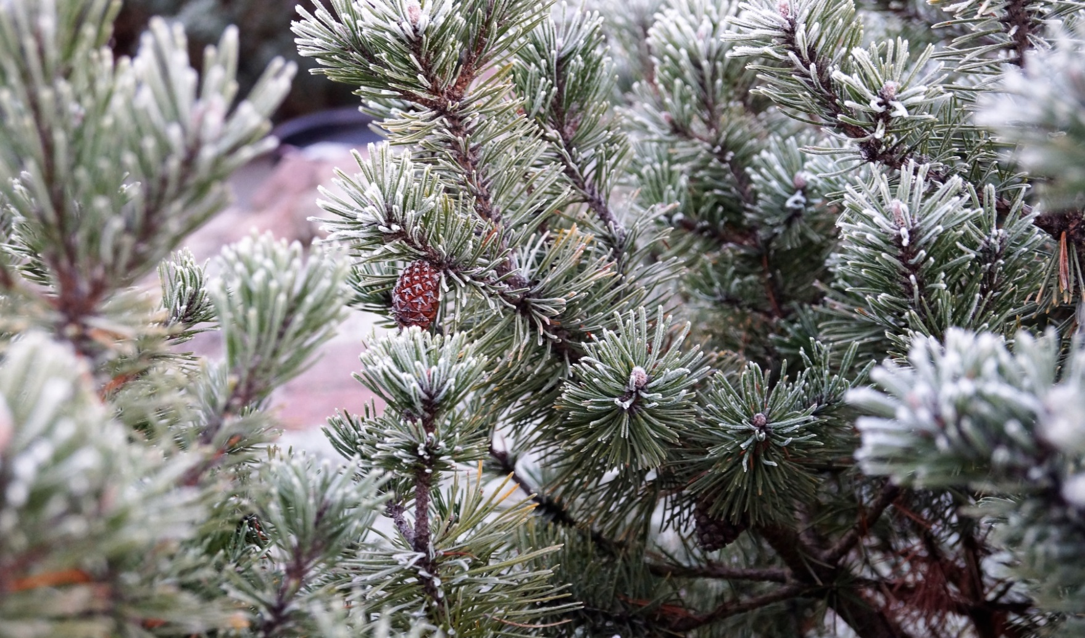
30. Коллег геолога Плетнёва зовут Фёдор (1), Андрей (2), Илья (3) и Василий (4). Геолог решил поздравлять коллег за 5 минут до наступления Нового года в их часовых поясах. В какой последовательности он будет звонить им, если Фёдор живёт в Челябинске, Андрей в Охотске, Илья в Саратове, а Василий в Томске?

Slide 35
Ответы

Slide 36
Часть 1
1. Атлас
2. Замерзло/ заледенело
3. Г
4. В
5. Севастополь
6. Илья Муромец
7. Б
8. А
9. В
10. Б
11. 1: Б, В, Г; 2: А, Б, В, Д
12. В
13. Арсеньев
14. Таманский
15. Нижний Новгород
Часть 2
16. Кронштадт
17. Сочи
18. Углич
19. Б
20. Дымково
21. А
22. Количество солнечных дней/ количество ясных дней
23. В
24. Канада
25. Каменная соль/ соль
26. Ульяновск
27. Б
28. А
29. Великий шелковый путь/ Шелковый путь
30. 2, 4, 1, 3/ Андрей, Василий, Федор, Илья

